Slide 1



DEFESA EM FOCO
Inovação em Defesa Civil: Aplicativo para Gestão de Desastres e Proteção ao Cidadão
STATUS: EM TESTE
Disponível na Google Play Store
FLUTTER
SPRING BOOT
FIREBASE

Slide 2
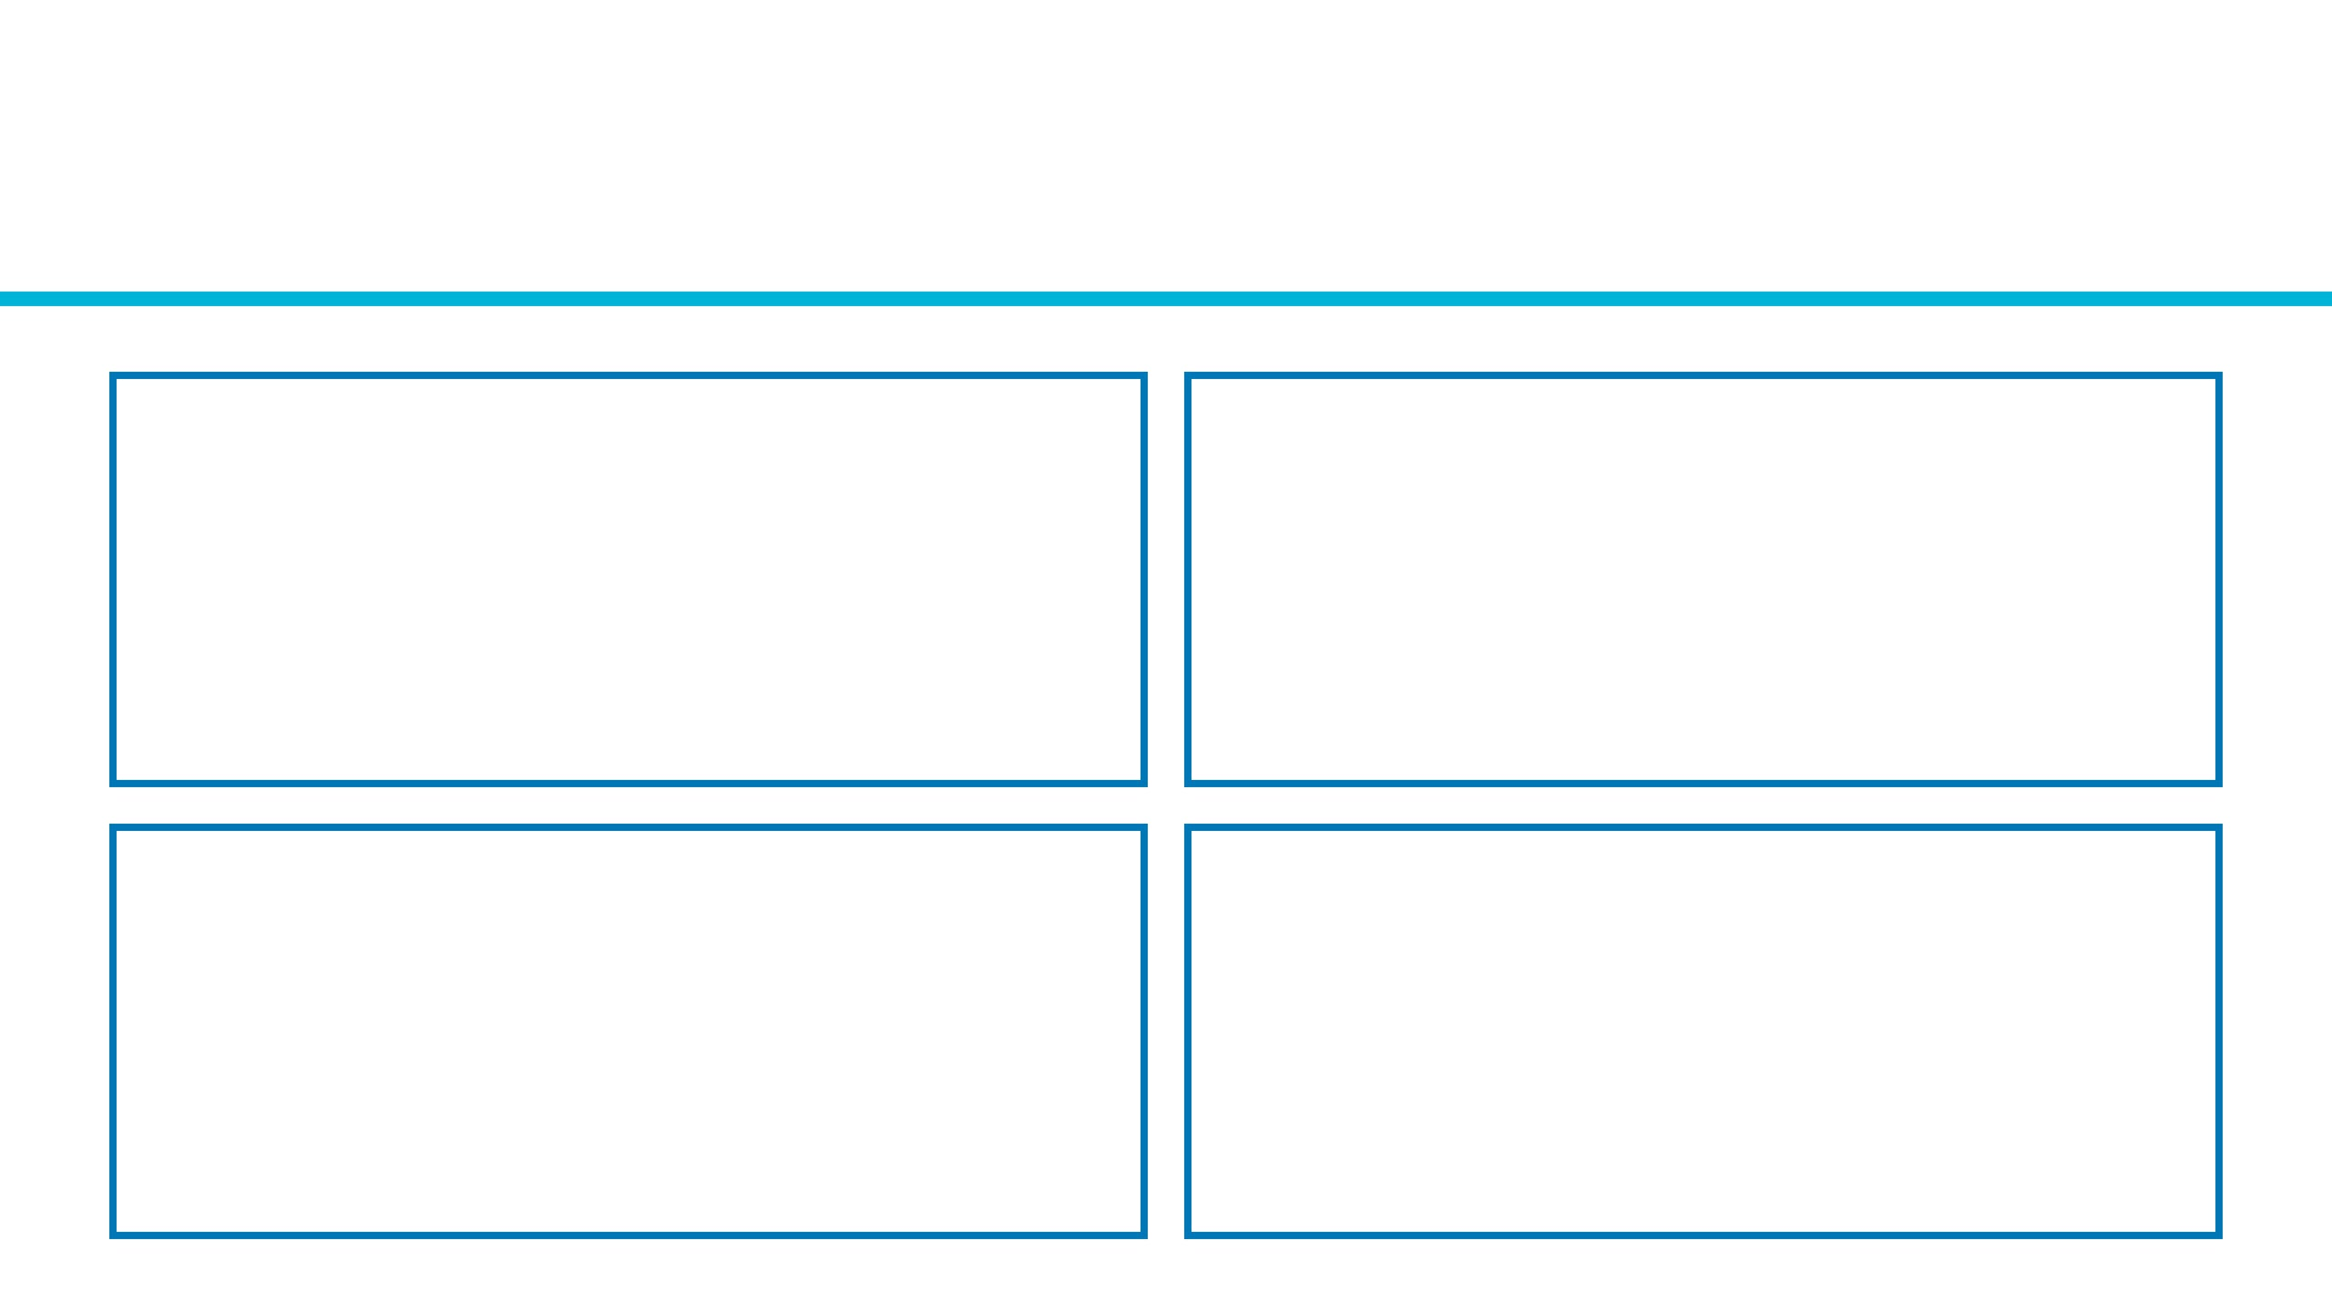




VISÃO GERAL
OBJETIVO PRINCIPAL
PÚBLICO-ALVO
Registrar e acompanhar ocorrências de desastres naturais de forma eficiente e centralizada.
Cidadãos (para reporte) e Agentes da Defesa Civil (para gestão e resposta).
STATUS DO APP
DIFERENCIAL
Versão 1.0.0+5 atualmente em ambiente de teste na Google Play Store.
Alta usabilidade e resiliência em condições críticas, com suporte offline robusto.

Slide 3
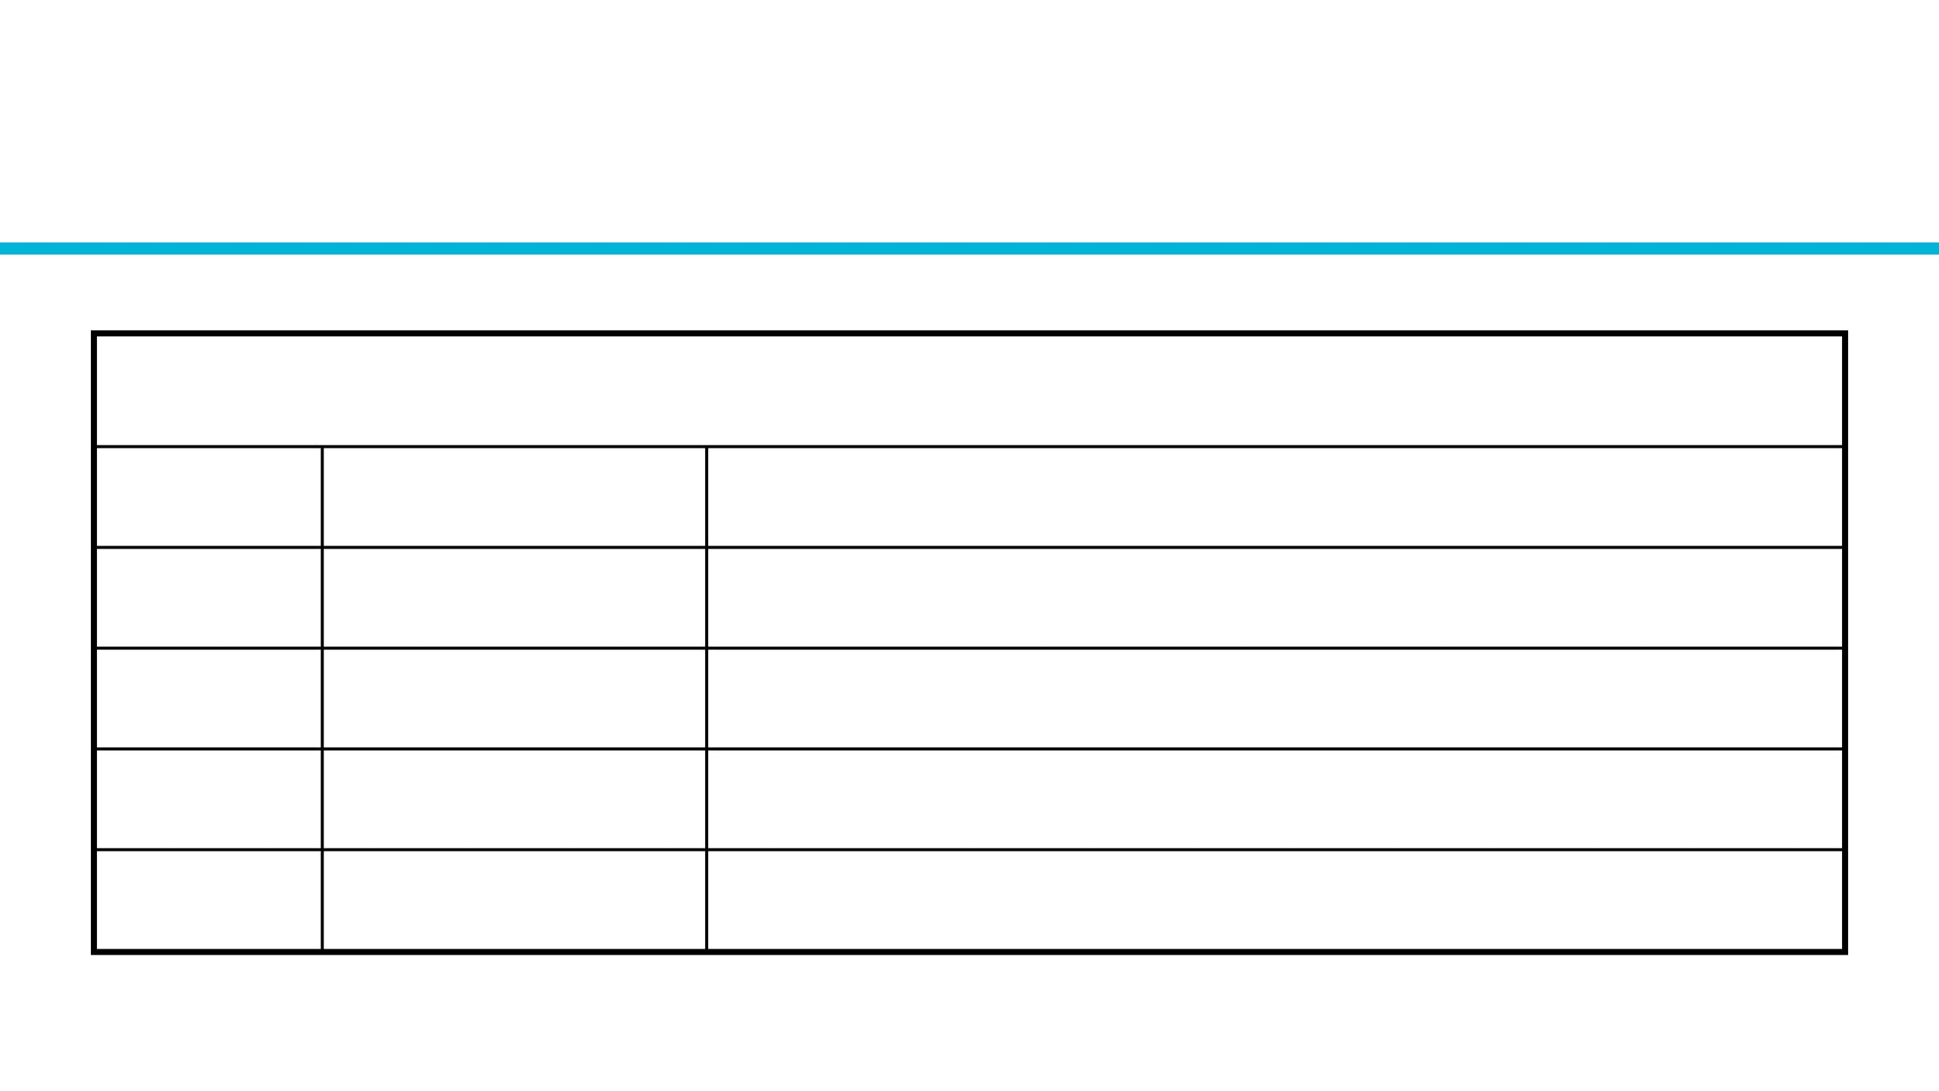
CASOS DE USO PRINCIPAIS
Ator
Caso de Uso
Descrição
Envio de dados sobre desastres com fotos e localização GPS precisa.
CIDADÃO
Reportar Ocorrência
Monitoramento em tempo real do status e evolução das ocorrências.
AGENTE
Acompanhamento
Recebimento de alertas críticos e informativos via Push Notifications.
USUÁRIO
Notificações

Slide 4





FUNCIONALIDADES PRINCIPAIS
MAPEAMENTO INTERATIVO
GEOLOCALIZAÇÃO
MULTIMÍDIA
Visualização geoespacial avançada com flutter_map para identificação de áreas de risco.
Captura precisa de coordenadas em tempo real para reporte exato de ocorrências.
Integração nativa com câmera e galeria para registro de evidências visuais dos desastres.
SUPORTE OFFLINE
NOTIFICAÇÕES PUSH
SEGURANÇA JWT
Funcionamento garantido em áreas sem conectividade com sincronização posterior.
Alertas críticos e informativos em tempo real via Firebase Cloud Messaging (FCM).
Autenticação robusta e persistência segura de dados com SharedPreferences.

Slide 5
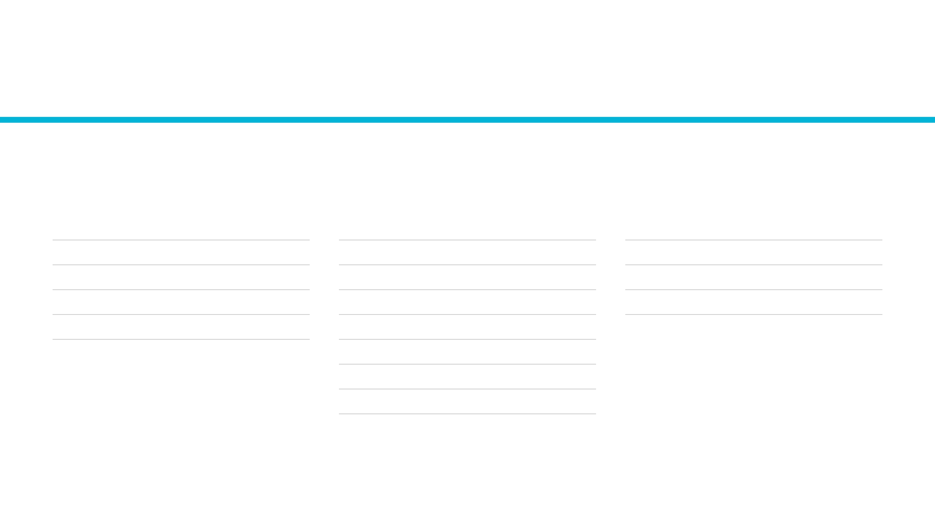
BANCO DE DADOS
USUÁRIOS
OCORRÊNCIAS
NOTIFICAÇÕES
id
PK
id
PK
id
PK
nome
String
tipo
Enum
usuarioId
FK
email
String
descricao
Text
mensagem
Text
telefone
String
latitude
Double
dataEnvio
Date
dataCriacao
Date
longitude
Double
foto
URL/Blob
status
String
usuarioId
FK
MODELO HÍBRIDO: Relacional (Spring/JPA) para integridade + NoSQL (Firebase) para agilidade em notificações e tempo real.

Slide 6
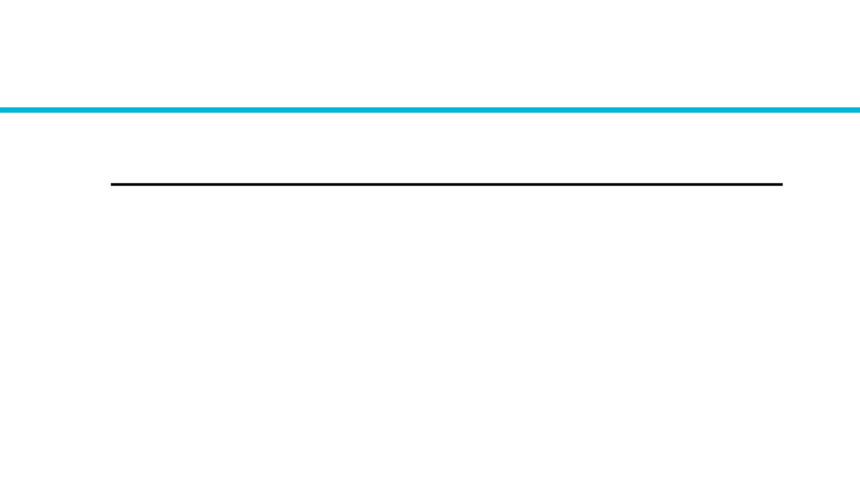





FLUXO DE DADOS DO SISTEMA
1
2
3
4
5
USUÁRIO
APP FLUTTER
BACKEND SPRING
DATABASE
FIREBASE
Inicia o reporte de ocorrência no aplicativo Flutter.
Captura dados, fotos e GPS. Suporta armazenamento offline.
Processa a requisição, valida dados e aplica regras de negócio.
Persiste a ocorrência para histórico e gestão da Defesa Civil.
Armazena todos os dados gerados

Slide 7
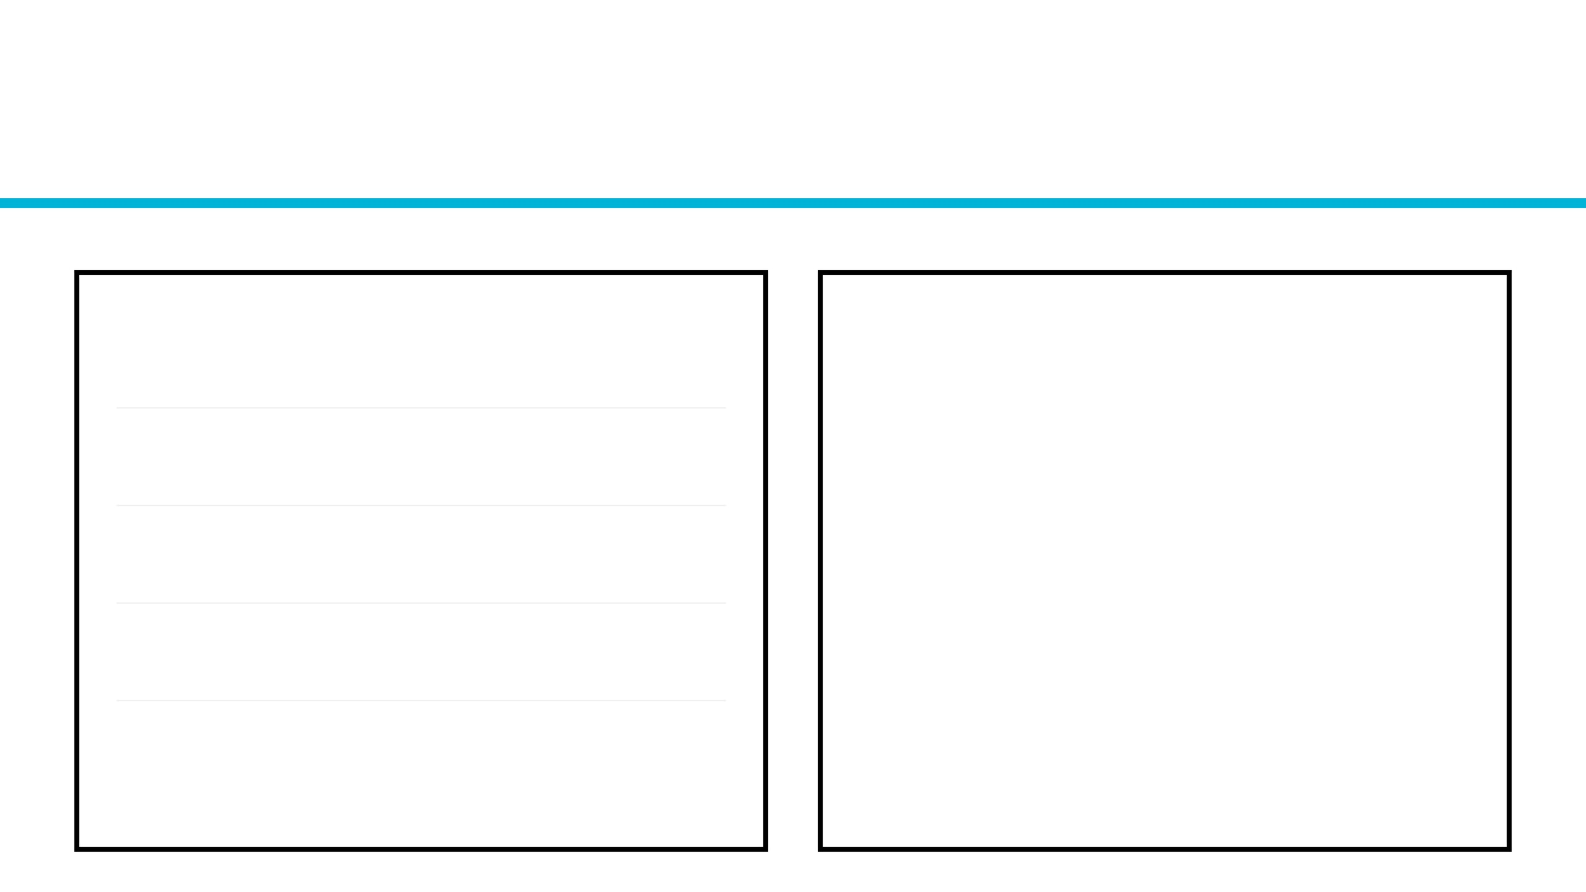



INTEGRAÇÃO COM BACKEND
PRINCIPAIS ENDPOINTS REST
MECANISMOS DE COMUNICAÇÃO
POST
/auth/login
Autenticação JWT
Autenticação de usuários e emissão de tokens.
Segurança baseada em tokens para todas as requisições privadas, garantindo integridade.
GET/POST
/ocorrencias
Listagem e registro de novos desastres.
Sincronização Inteligente
PUT/PATCH
/ocorrencias/{id}
Mecanismo de retry automático para dados capturados em áreas sem conectividade.
Atualização de status por agentes da Defesa Civil.
GET
/usuarios/perfil
Headers de Segurança
Recuperação de dados do usuário logado.
Uso de interceptors no Flutter para injeção automática de credenciais.

Slide 8
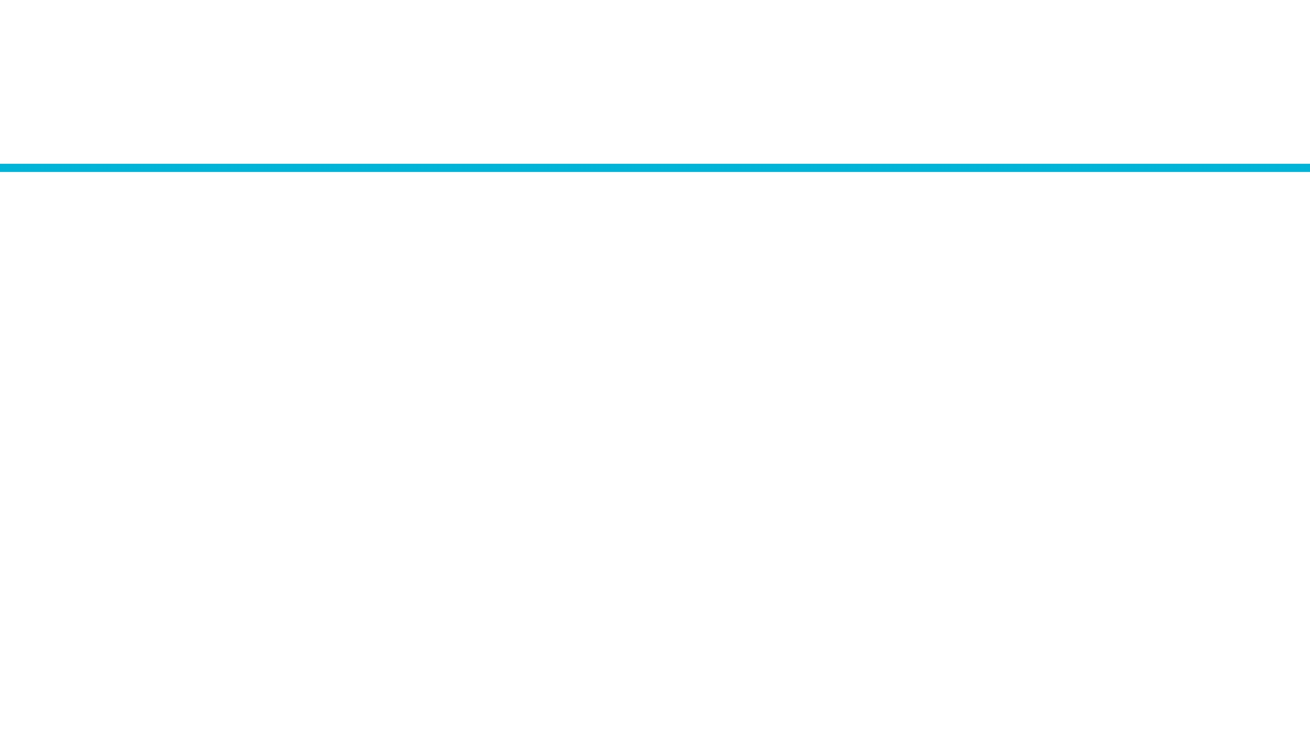




SEGURANÇA & PRIVACIDADE
CONFORMIDADE LGPD
CRIPTOGRAFIA
Tratamento de dados pessoais seguindo rigorosamente a Lei Geral de Proteção de Dados, com consentimento explícito.
Proteção de dados sensíveis em trânsito (TLS/SSL) e em repouso, garantindo que informações críticas não sejam expostas.
GESTÃO DE PERMISSÕES
TRANSPARÊNCIA
Controle granular de acesso ao GPS e Câmera via Permission Handler, solicitando apenas o necessário para a operação.
Política de privacidade clara e acessível, detalhando como os dados de ocorrências são utilizados pela Defesa Civil.

Slide 9



DISPONIBILIDADE & DISTRIBUIÇÃO 📱
GOOGLE PLAY STORE
VERSÃO & PLATAFORMA
CÓDIGO ABERTO
Atualmente disponível em ambiente de Teste Interno para validação de funcionalidades.
Compilação atual: 1.0.0+5
Foco inicial: Android
Tamanho do Repo: ~106 MB
Repositório oficial para colaboração e transparência técnica:
github.com/moraisReinaldo/Defesa
STATUS: ✅ OK
BUILD: STABLE
OPEN SOURCE

Slide 10
DEPENDÊNCIAS TÉCNICAS
CORE & CLOUD
UI & MAPS
firebase_core
firebase_messaging
http
flutter_map
geolocator
geocoding
Infraestrutura base para comunicação e notificações em nuvem.
Componentes visuais e serviços de localização geoespacial.
MEDIA & PERMISSIONS
STATE & STORAGE
image_picker
permission_handler
provider
shared_preferences
Captura de evidências visuais e gestão de acessos ao hardware.
Gerenciamento de estado reativo e persistência de dados local.

Slide 11




PRÓXIMAS ETAPAS & ROADMAP 🗺️
CURTO PRAZO
MÉDIO PRAZO
LONGO PRAZO
FOCO CONTÍNUO
Finalização e polimento da integração completa com o Backend Spring Boot e validação de segurança.
Implementação de alertas preventivos baseados em APIs de previsão do tempo e monitoramento hidrológico.
Integração direta com órgãos governamentais e expansão da plataforma para o sistema iOS.
Otimização constante de performance, redução do consumo de bateria e melhorias na UX do cidadão.

